Slide 1
Base CSS Siguiendo.…
@Jandrey15

Slide 2
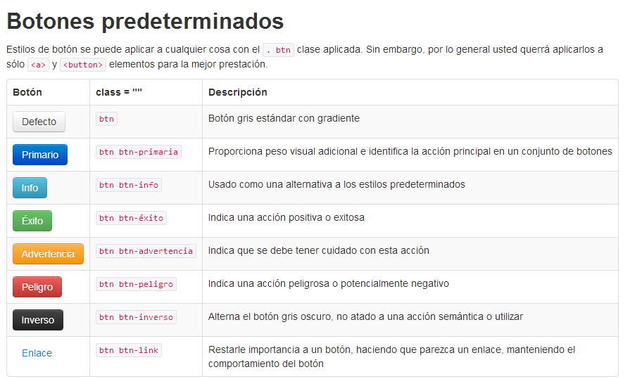
Botones
@Jandrey15

Slide 3
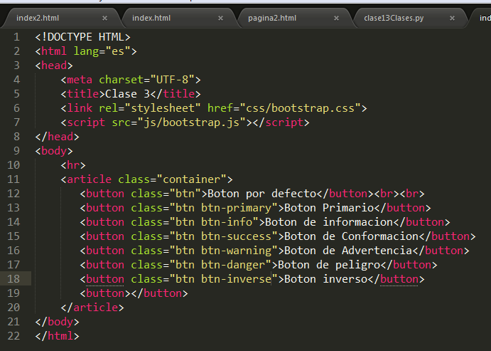
Tipo de Botones
@Jandrey15

Slide 4
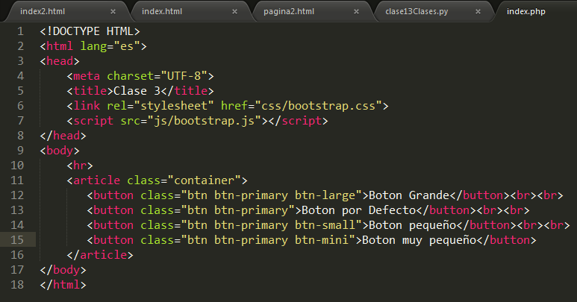
Tamaño de Botones
@Jandrey15

Slide 5
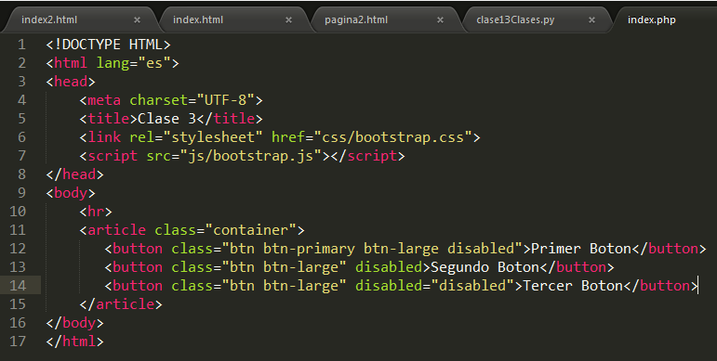
Botones Desactivados
@Jandrey15

Slide 6
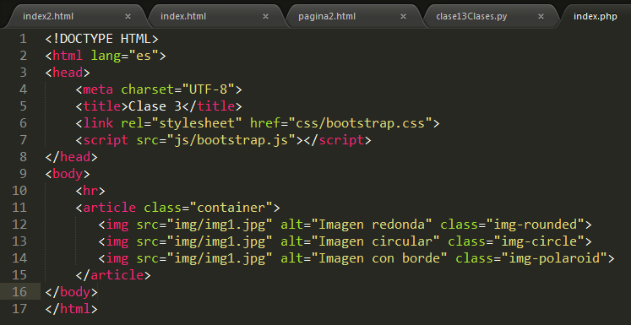
Imágenes
@Jandrey15

Slide 7
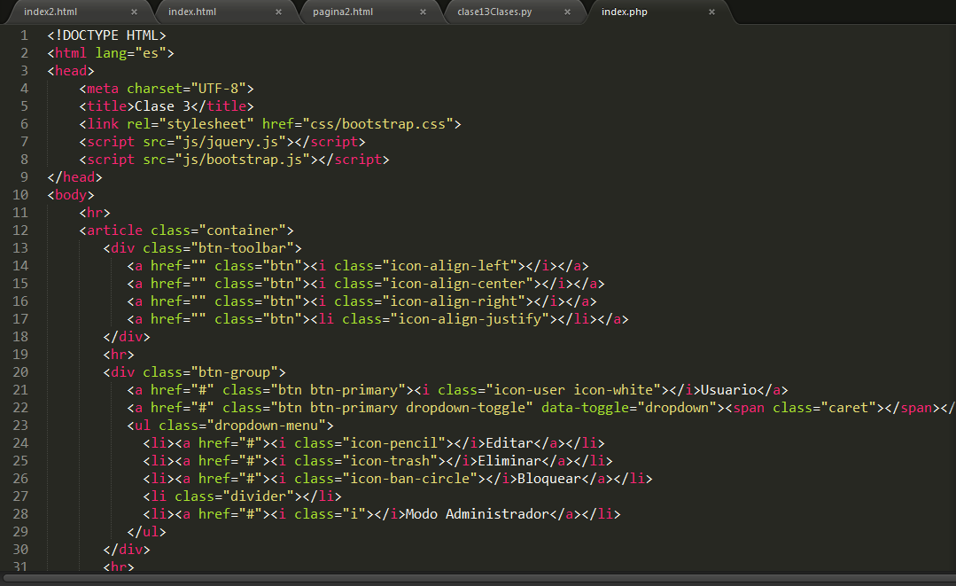
Iconos
@Jandrey15

Slide 8
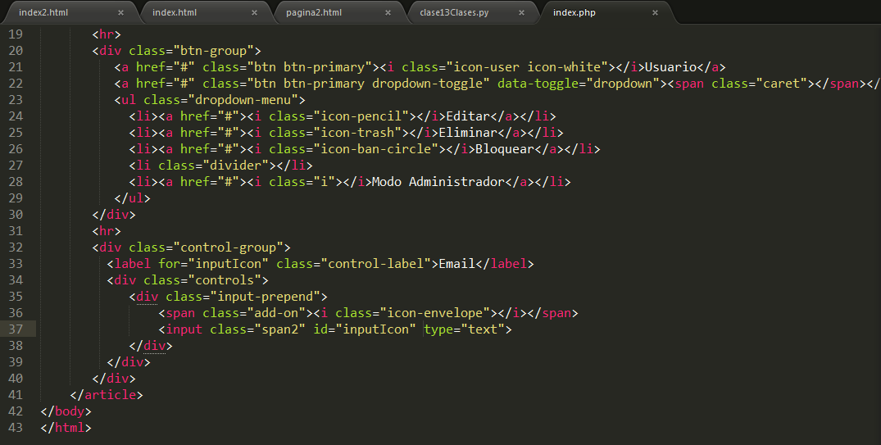
@Jandrey15

Slide 9
Gracias…..
Twitter:
@Jandrey15
https://github.com/johnsi15

